Slide 1
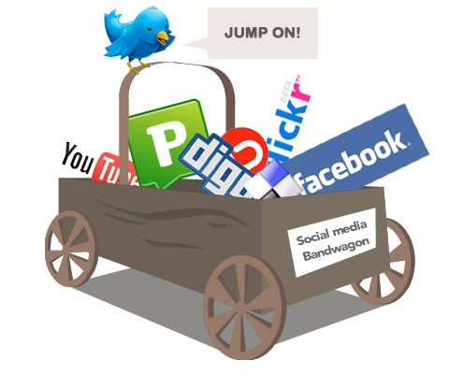
LAS REDES SOCIALES
Profesor: José Carlos García Erazo

Slide 2

INTRODUCCIÓN
https://www.youtube.com/watch?v=VPgG_eNqjnA

Slide 3
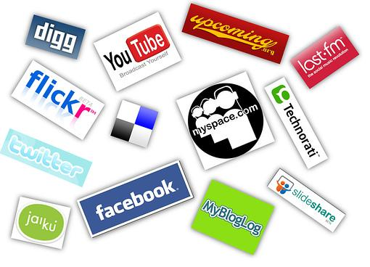
Las redes sociales en Internet han ganado su lugar de una manera vertiginosa convirtiéndose en promisorios negocios para empresas y sobretodo en lugares para encuentros humanos.

Slide 4
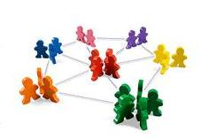
DESCRIPCIÓN

Slide 5
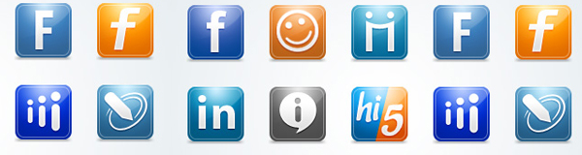
“Las Redes Sociales son formas de interacción social, definida como un intercambio dinámico entre personas, grupos e instituciones en contextos de complejidad. Un sistema abierto y en construcción permanente que involucra a conjuntos que se identifican en las mismas necesidades y problemáticas y que se organizan para potenciar sus recursos.

Slide 6
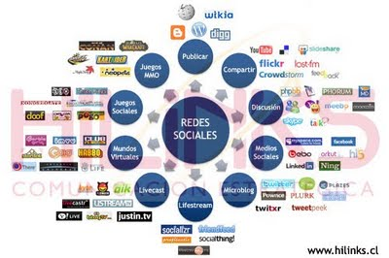
CLASIFICACIÓN

Slide 7
Redes sociales hay fundamentalmente de dos tipos:
Analógicas o Redes sociales Off-Line
Son aquellas en las que las relaciones sociales, se desarrollan sin mediación de aparatos o sistemas electrónicos.
Digitales o Redes sociales On-Line:
son aquellas que tienen su origen y se desarrollan a través de medios electrónicos.

Slide 8
Las digitales son muy reciente y se han convertido en el fenómeno mediático de mayor envergadura por ello usaremos la siguiente clasificación:
Por su público objetivo y temática
Redes sociales Horizontales:
Son aquellas dirigidas a todo tipo de usuario y sin una temática definida. Los ejemplos más representativos del sector son Facebook, Twitter etc.
Redes sociales Verticales:
Su objetivo es el de congregar en torno a una temática definida a un colectivo concreto. En función de su especialización, pueden clasificarse.

Slide 9
    Redes sociales Verticales Profesionales: Están dirigidas a generar relaciones profesionales entre los usuarios. Los ejemplos más representativos son Linked In.
    Redes sociales Verticales De Ocio: Su objetivo es congregar a colectivos que desarrollan actividades de ocio, deporte, usuarios de videojuegos, fans, etc.
    Redes sociales Verticales Mixtas: Ofrecen a usuarios y empresas un entorno específico para desarrollar actividades tanto profesionales como personales en torno a sus perfiles.

Slide 10
Redes sociales de Contenidos:
Redes sociales Humanas:
Son aquellas que centran su atención en fomentar las relaciones entre personas uniendo individuos según su perfil social y en función de sus gustos, aficiones, lugares de trabajo, viajes y actividades.
Las relaciones se desarrolla uniendo perfiles a través de contenido publicado, los objetos que posee el usuario o los archivos que se encuentran en su ordenador.

Slide 11
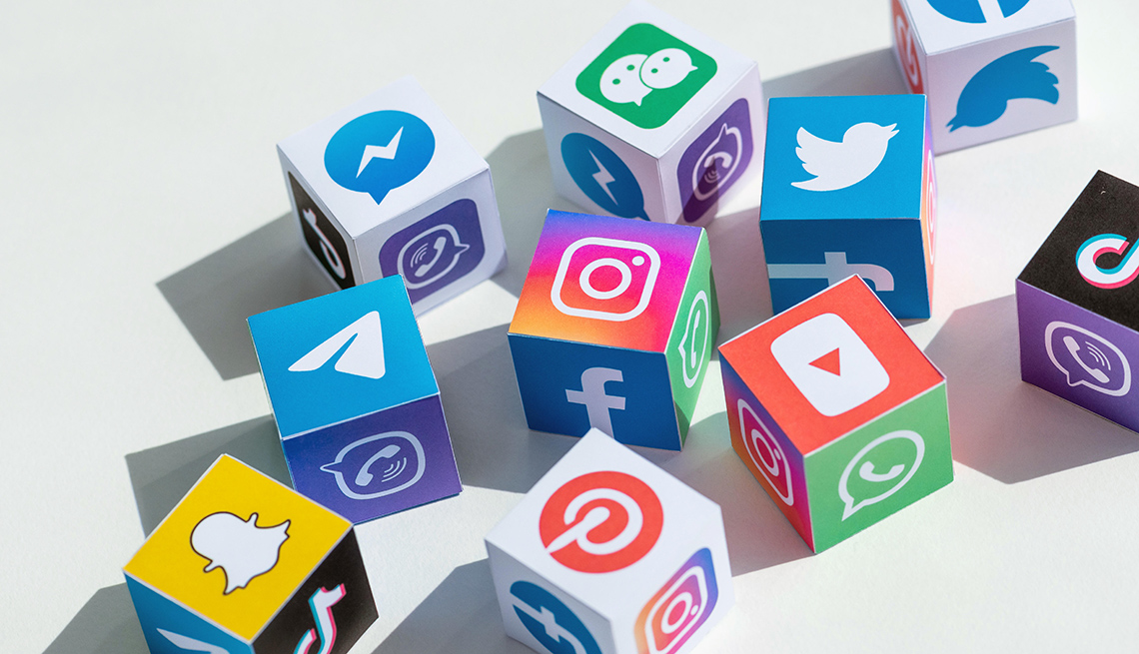
EJEMPLOS

Slide 12
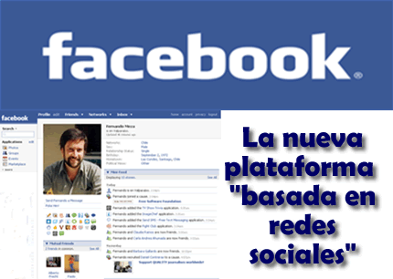
Originalmente era un sitio para estudiantes de la Universidad de Harvard, pero actualmente está abierto para cualquier persona que tenga una cuenta de correo electrónico. Los usuarios pueden participar en una o más redes sociales, en relación con su situación académica, su lugar de trabajo o región geográfica.
Sitio web: www.facebook.com

Slide 13
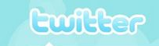
Twitter es una aplicación en la web que permite a sus usuarios escribir pequeños textos (de hasta 140 caracteres) que pueden ser leídos por cualquiera que tenga acceso a su página. Cada usuario puede decidir leer en su página principal los textos de otra persona o grupo de personas, teniendo siempre disponible lo que otros han escrito recientemente. De esta forma un usuario A puede decidir “seguir” a los usuarios B, C y D, recibiendo los textos que escriben sin tener que acceder a la página de cada uno de ellos.
Sitio web: www.twitter.com

Slide 14

WhatsApp es una aplicación de mensajería multiplataforma que permite enviar y recibir mensajes mediante internet de forma gratuita, sustituyendo a los servicios tradicionales de mensajes cortos o sistema de mensajería multimedia. Además de aprovechar de la mensajería básica, los usuarios pueden crear grupos y enviar entre ellos un número ilimitado de imágenes, videos y mensajes de audio. Debido a esto WhatsApp también puede ser considerado una red social como cualquier otra.

Slide 15

Esta red social con más de 1000 millones de usuarios sirve para compartir imágenes y vídeos, aplicando filtros y consiguiendo de esta manera que una foto hecha con el móvil se convierta en una imagen profesional.
El procedimiento es muy sencillo.
El usuario toma una foto o graba un vídeo desde su móvil, le aplica un filtro o retoque fotográfico (luz, saturación, etc) y la comparte con su comunidad, pudiendo elegir si lo hace temporalmente o fija en su muro.
También es posible compartir esa imagen en otras redes sociales y además publicar las famosas «Instagram Stories.

Slide 16

Pinterest es una red social visual que, en cierta manera, podríamos definirla como "una herramienta de descubrimiento visual, que puedes usar para encontrar ideas para tus proyectos e intereses".
O dicho de otra forma: un tablón digital social.
Los usuarios (en la jerga de Pinterest, pinners) recopilan (o pinean) imágenes en sus sitios web (tableros).
El componente social lo ponen otros pinners, al reutilizar esas imágenes repineándolas en sus tableros.

Slide 17
Ventajas y desventajas
https://www.youtube.com/watch?v=HFvHDHUeqR0

Slide 18
Actividad 1. Llena la siguiente tabla con el tema de redes sociales.
Ventajas | Desventajas

Slide 19
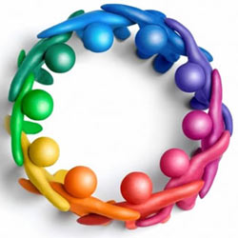
CONCLUSIÓN

Slide 20
Las Redes Sociales son bastante útiles ya que nos permiten ampliar nuestro círculo social y permite tener la posibilidad de crear nuevas amistades, poseer nuevos contactos y establecer lazos tanto del tipo afectivo como también, para oportunidades laborales.
Por otro lado, al ser parte de estas redes debemos utilizarlas de manera prudente y responsable, puesto que muchas personas tendrán acceso a nuestra información personal, lo que puede provocar una mala utilización de esta, perjudicando nuestra identidad e integridad.

Slide 21
Video de reflexión
https://www.youtube.com/watch?v=6K0wtyDl2u4

Slide 22
ACTIVIDAD 2: CONTESTA LAS SIGUIENTES PREGUNTAS
¿Menciona 5 ventajas que tiene las redes sociales en tu vida?
¿Menciona 5 desventajas que las redes sociales?
¿Como han cambiado las redes sociales en tu vida?
¿Pueden las redes sociales aislar a la personas que no estén conectadas?
¿que red social usas con mas frecuencia?
¿Que uso le das principalmente a las redes sociales?
¿Cree que las redes sociales son seguras si/no y porque?
¿Conoce las precauciones básicas de seguridad en las redes sociales si/no y porque?
¿Considera importante las redes sociales, en las relaciones sociales de hoy en día si/no y porque?

Slide 23
ACTIVIDAD 3
Realiza un mapa mental de las redes sociales.
Escribe tus conclusiones del tema.

Slide 24
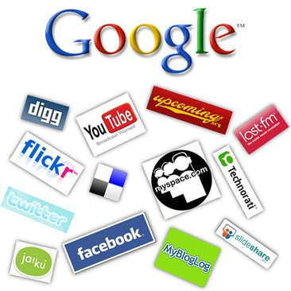
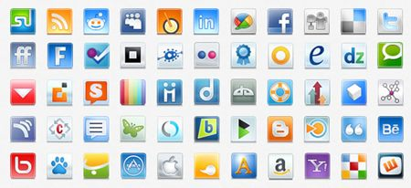
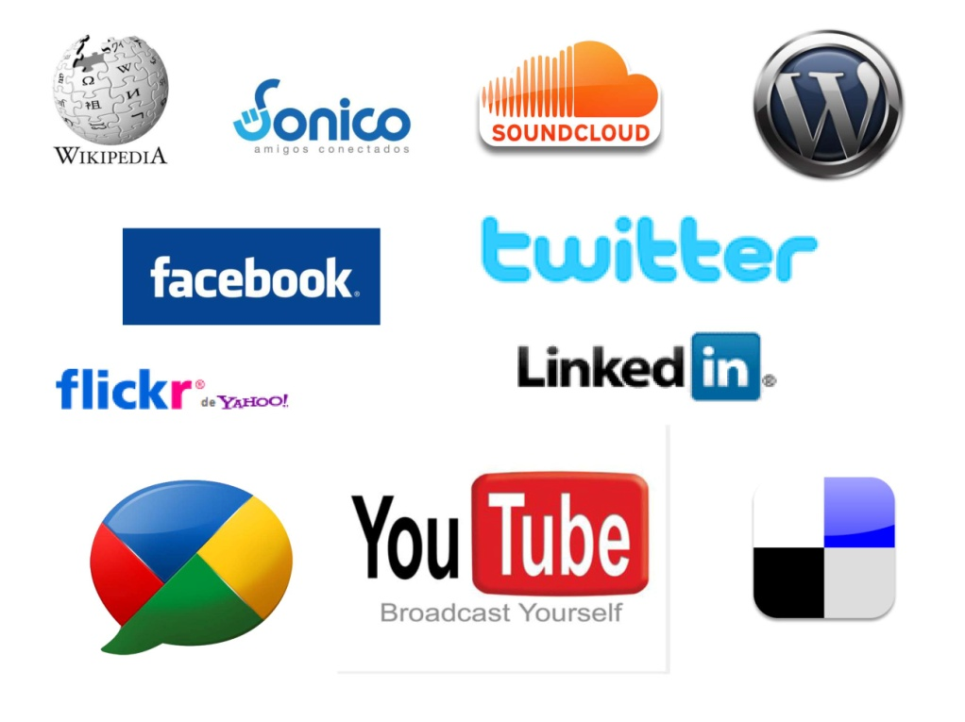
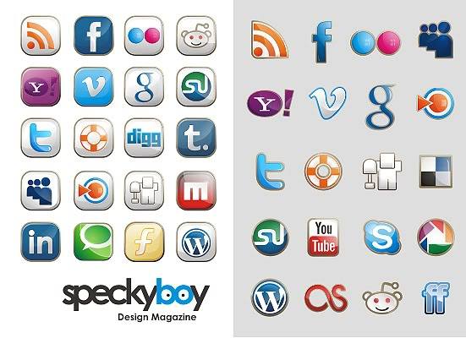
IDENTIFICA OTRAS 5 REDES SOCIALES QUE NO SE VIERON EN LA PRACTICA.

